Slide 1
雲端運算專案 求職不求人
組別:經濟部開放資料應用組
組員: 何信昱、萬子綾、胡有值嘉

Slide 2
服務特色
本服務最大的特色就是以最快的時間、最簡單的方法提供使用者多面向的工作資訊，我們以使用者的不同需求為出發點，無論是想尋求未來工作方向的學生、已經清楚自己的目標卻不知道時下人力市場行情的新鮮人或是煩惱如何最快到達面試目的地的求職者，都可以從本服務得到想要的解答。

Slide 3
市場調查
104工作快找
職缺條件搜尋
儲存有興趣的工作
履歷表功能
CDP人力資源一站式平台
熱門職缺

Slide 4
服務功能1-地區職缺統計
我們統計經濟部提供的數據，分類後使用圖表告訴使用者該縣市的產業分布、熱門職缺、薪資變化等等資訊，提供還不確定未來要從事什麼領域的學生們一些升學以及進修的建議。

Slide 5
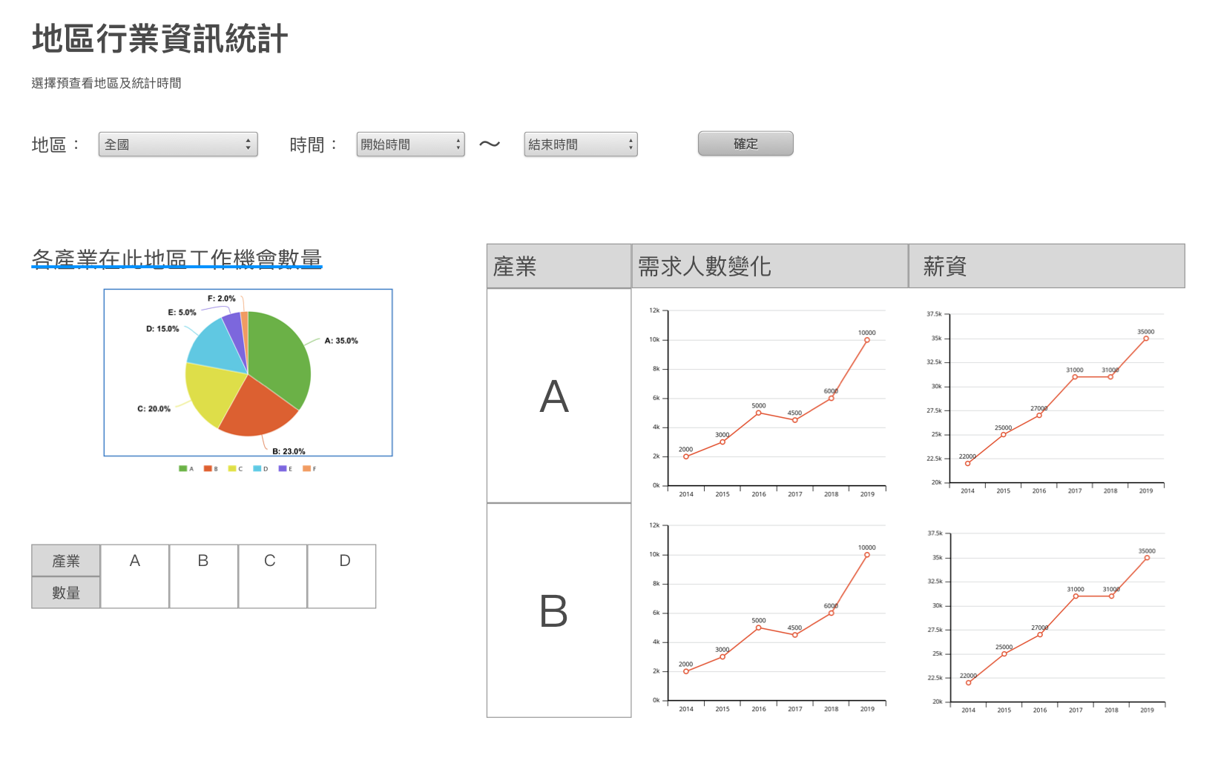
服務功能1-地區職缺統計

Slide 6
服務功能2-個人職缺搜尋
此功能提供職缺的關鍵字搜尋，除了顯示推薦公司的列表以外，還會顯示該職缺的相關職訓課程，例如:資策會、Udemy或工作坊，有些新鮮人在搜尋職缺時，可以經由此功能接觸接近業界需求的職業訓練。除了顯示職訓的管道以外，App也會整理最近幾次的就業博覽會相關資訊，方便面試者有更多機會能直接面對面跟企業媒合。

Slide 7
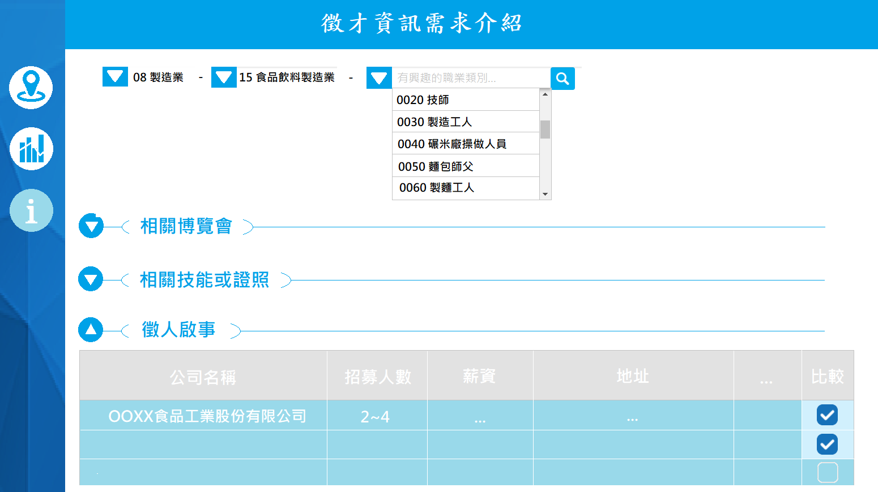
服務功能2-個人職缺搜尋

Slide 8
服務功能3-職缺地標
最後一個功能靈感源自於Google Map，在輸入職缺的關鍵字後，此地圖會顯示範圍內所有需要此人才的公司位置，我們考慮到經常求職者都不清楚很多潛在地工作機會就在自己的周圍，透過圖像化的顯示，我們可以更清楚地整理所潛在的機會，未來取得面試機會後，點選該公司地標，App會提供建議的交通方式，讓求職者用最輕鬆的方式來回面試地點。

Slide 9
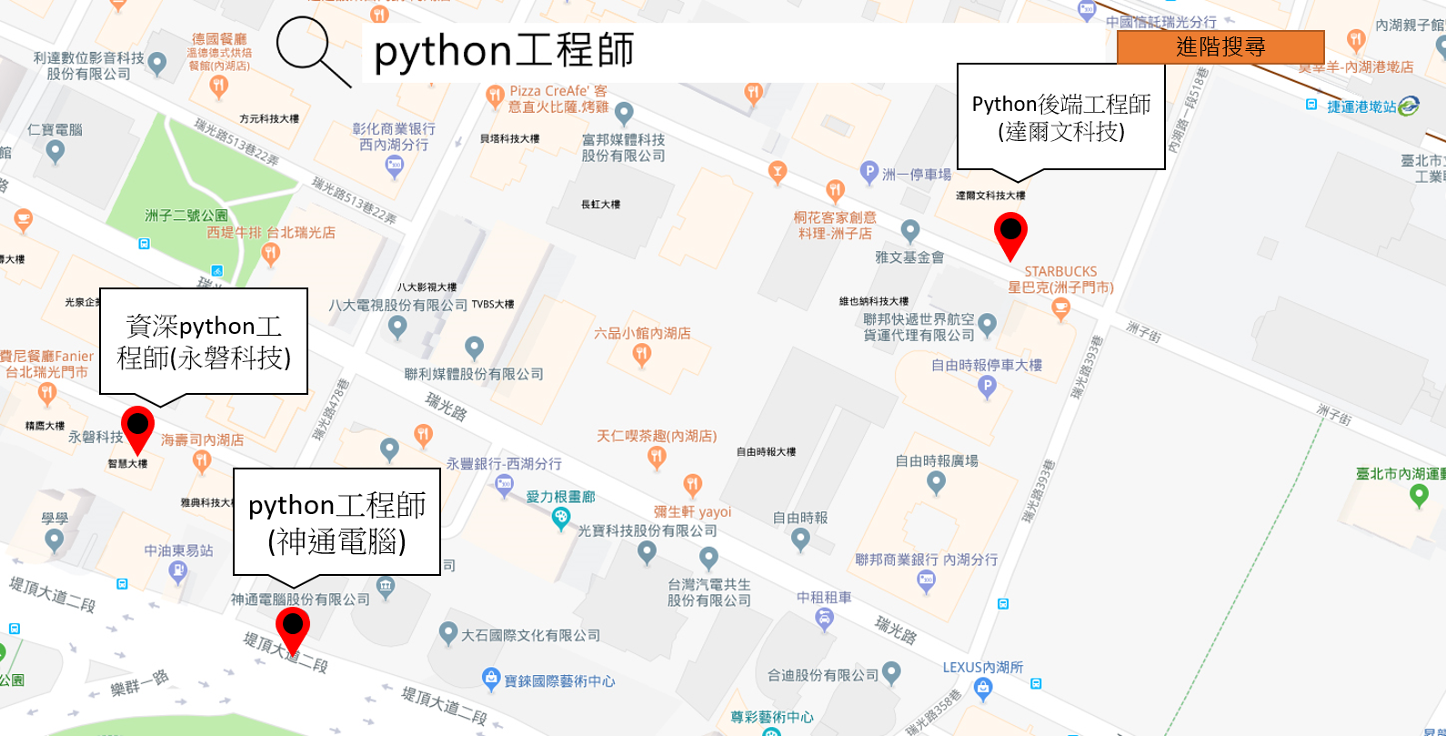
服務功能3-職缺地標

Slide 10
適切性
我們App使用的資料來源大部分皆為經濟部主題式開放資料服務提供的，包括: 產業分布、產業人才供需與培訓等等。
政府資料開放平台裡面的「求職及就業」也是我們使用的資料來源之一。

Slide 11
創新性
我們應用購物網站常用的比較系統在地區職缺統計上，讓使用者能更方便地比較該產業的各指標的差異
原本的求職網站會有一塊區域提供該公司地點的地圖，我們以此為基礎設計職缺地標功能，輸入關鍵字後，比起一般的條列式顯示搜尋結果，我們的地圖不僅顯示公司資訊，公司的交通位置也同時顯示，讓使用者不必每個點進去看就能規劃求職計畫
我們從Google關鍵字廣告得到靈感，使用者搜尋相關工作時，會在同一個頁面顯示同一地區的就業博覽會與關鍵字相關的職訓，提供使用者比起原本求職網站更多的有用資訊。

Slide 12
市場性
我們不以營利為目的，最多就是在App的空白之處顯示廣告。
世界的變化需求越來越快，需要的技能也是日新月異，我們有信心此App對於反映時下最流行的技術趨勢給需要的使用者是會有廣大潛在客群的，尤其是新世代的學生與社會新鮮人，使用到此App的機會更高。
我們可以與資方合作，作為人力資源公司領域新的挑戰者。

Slide 13
可行性
此系統將使用網頁呈現，使用瀏覽器即可檢視，在跨平台的使用有相當高的相容性。
系統資料方面使用政府資料開放平臺提供的檔案格式，稍作簡單的解析及可存入資料庫。
網頁及資料伺服器使用AWS的雲端服務做建置，若未來需要增加運算能力，可以很容易的擴充，穩定性也很好，不需擔心機器斷電等各種問題。

Slide 14
未來規劃
公司地標除了提供建議的交通方式以外，我們希望未來能增加GPS導航的功能，讓使用者可以持續使本服務直到順利達到目的地。
效法網路媒體公司，聘請專業的作家定期投稿專業的各級產業新聞，形成一個人力資源上的一個新媒體選擇。

Slide 15
資料來源
資料集提供機關名稱 | 資料集名稱
勞動部勞動力發展署 | 就業博覽會及現場徵才資訊
勞動部勞動力發展署 | 台灣就業通網站職缺清單
經濟部工業局 | 經濟部能力鑑定學校/培訓機構認同名單
行政院主計總處 | 歷年各業受僱員工每人每月總薪資

Slide 16
Thank You!

